Slide 1



C# Backend

Slide 2
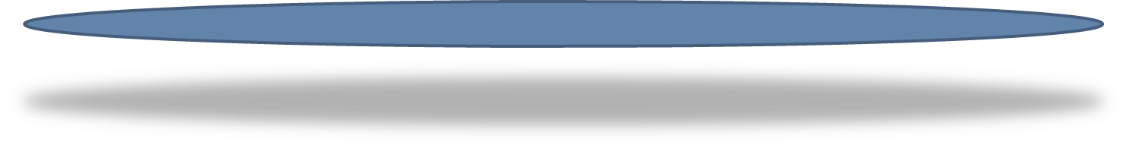
01
Giới thiệu Entity Framework
02
Giới thiệu phương pháp CodeFirst
NỘI DUNG

Slide 3

01
Giới thiệu Entity Framework

Slide 4
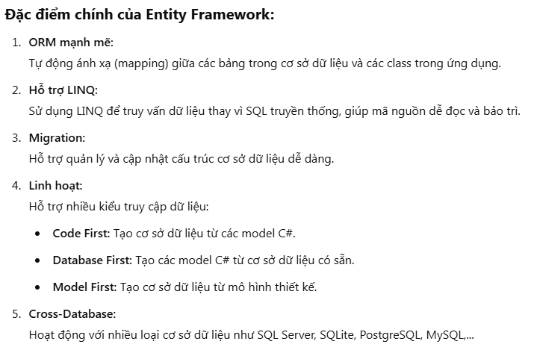
01
Giới thiệu Entity Framework

Slide 5
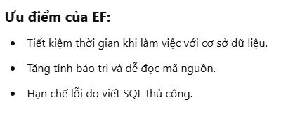
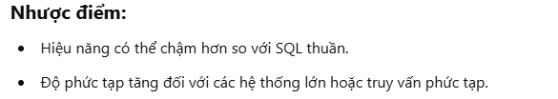
01
Giới thiệu Entity Framework

Slide 6

01
Giới thiệu phương pháp CodeFirst

Slide 7
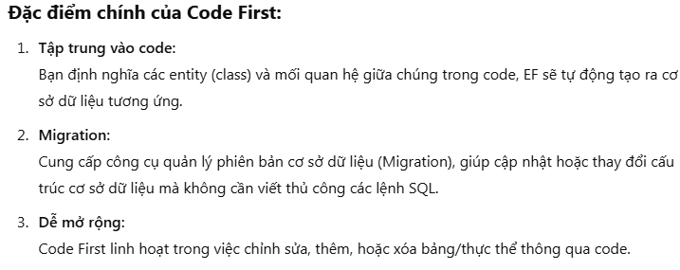
01
Giới thiệu phương pháp CodeFirst

Slide 8
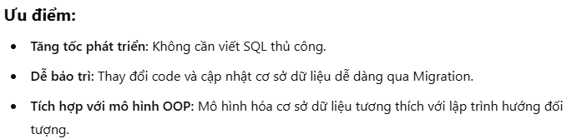
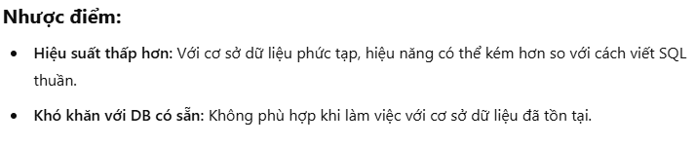
01
Giới thiệu phương pháp CodeFirst

